Slide 1
Projeto I
2ª entrega

Slide 2
Equipe: Equipe C.
Milena Maluli – Engenharia Mecânica
Nicolas Stagmann – Engenharia Mecatrônica
Victor Aprigliano – Engenharia Mecatrônica
Victor Sznifer – Engenharia da Computação

Slide 3
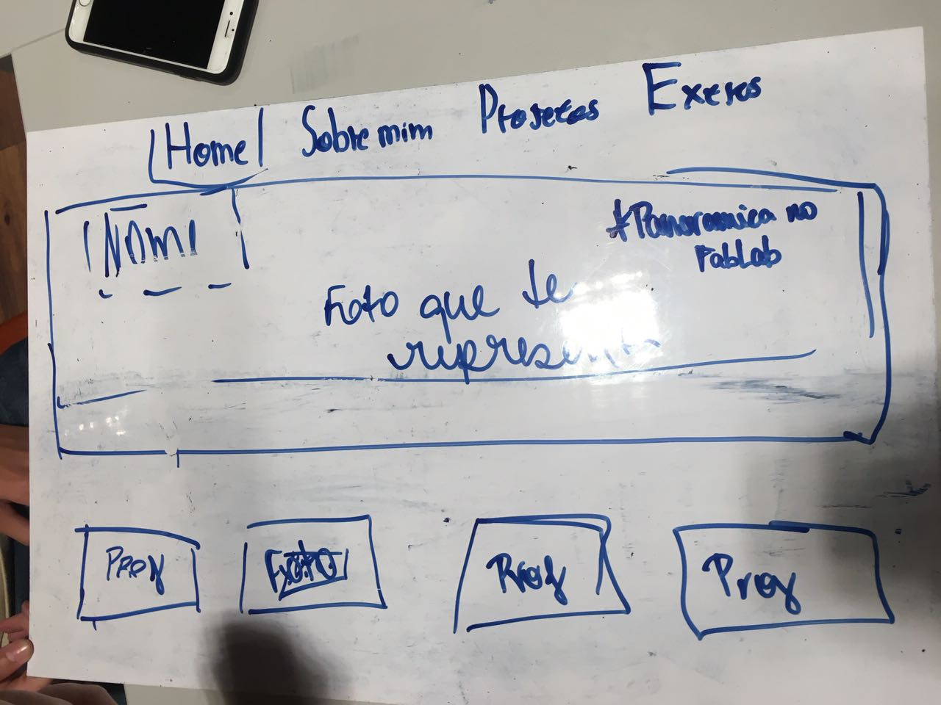
Sketch da página principal

Slide 4
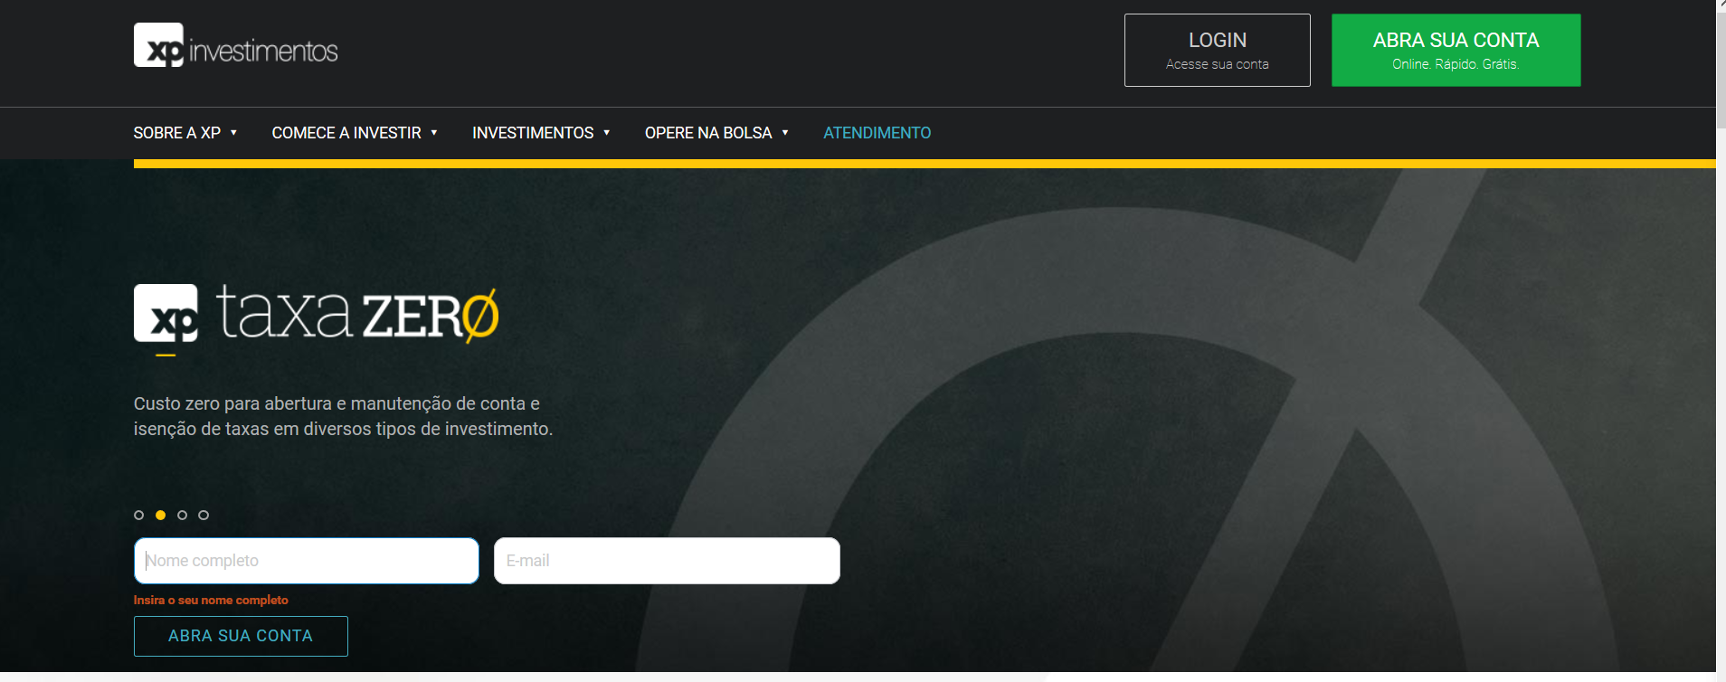
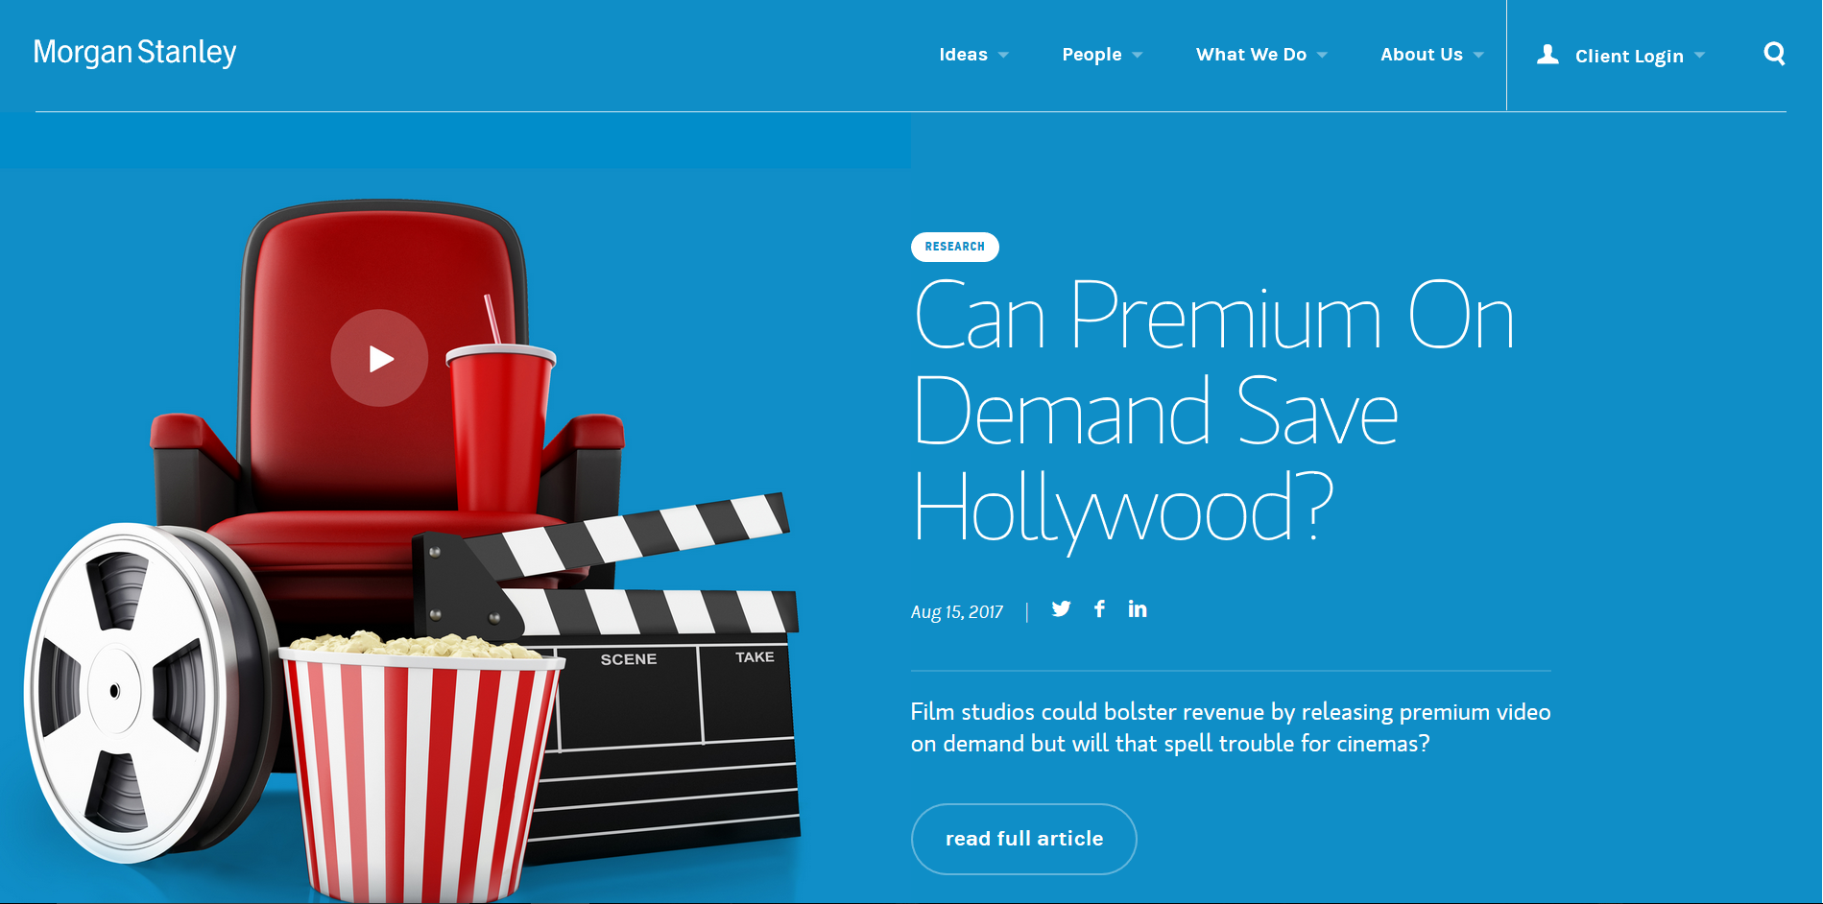
Referências da página principal

Slide 5
Justificativas da página principal
Queremos uma página principal que seja “clean”, mas que ao mesmo tempo represente o aluno dono do portfólio. Os principais aspectos que queremos ter na home são um menu interativo e chamativo na parte de cima, que leve para as outras páginas do site, mas que não prejudique o aspecto “clean” e uma foto de fundo que represente o aluno ou os projetos por ele feitos.
As páginas que usamos como referência foram a da XP Investimentos (https://www.xpi.com.br) e da Morgan Stanley (https://www.morganstanley.com/)

Slide 6
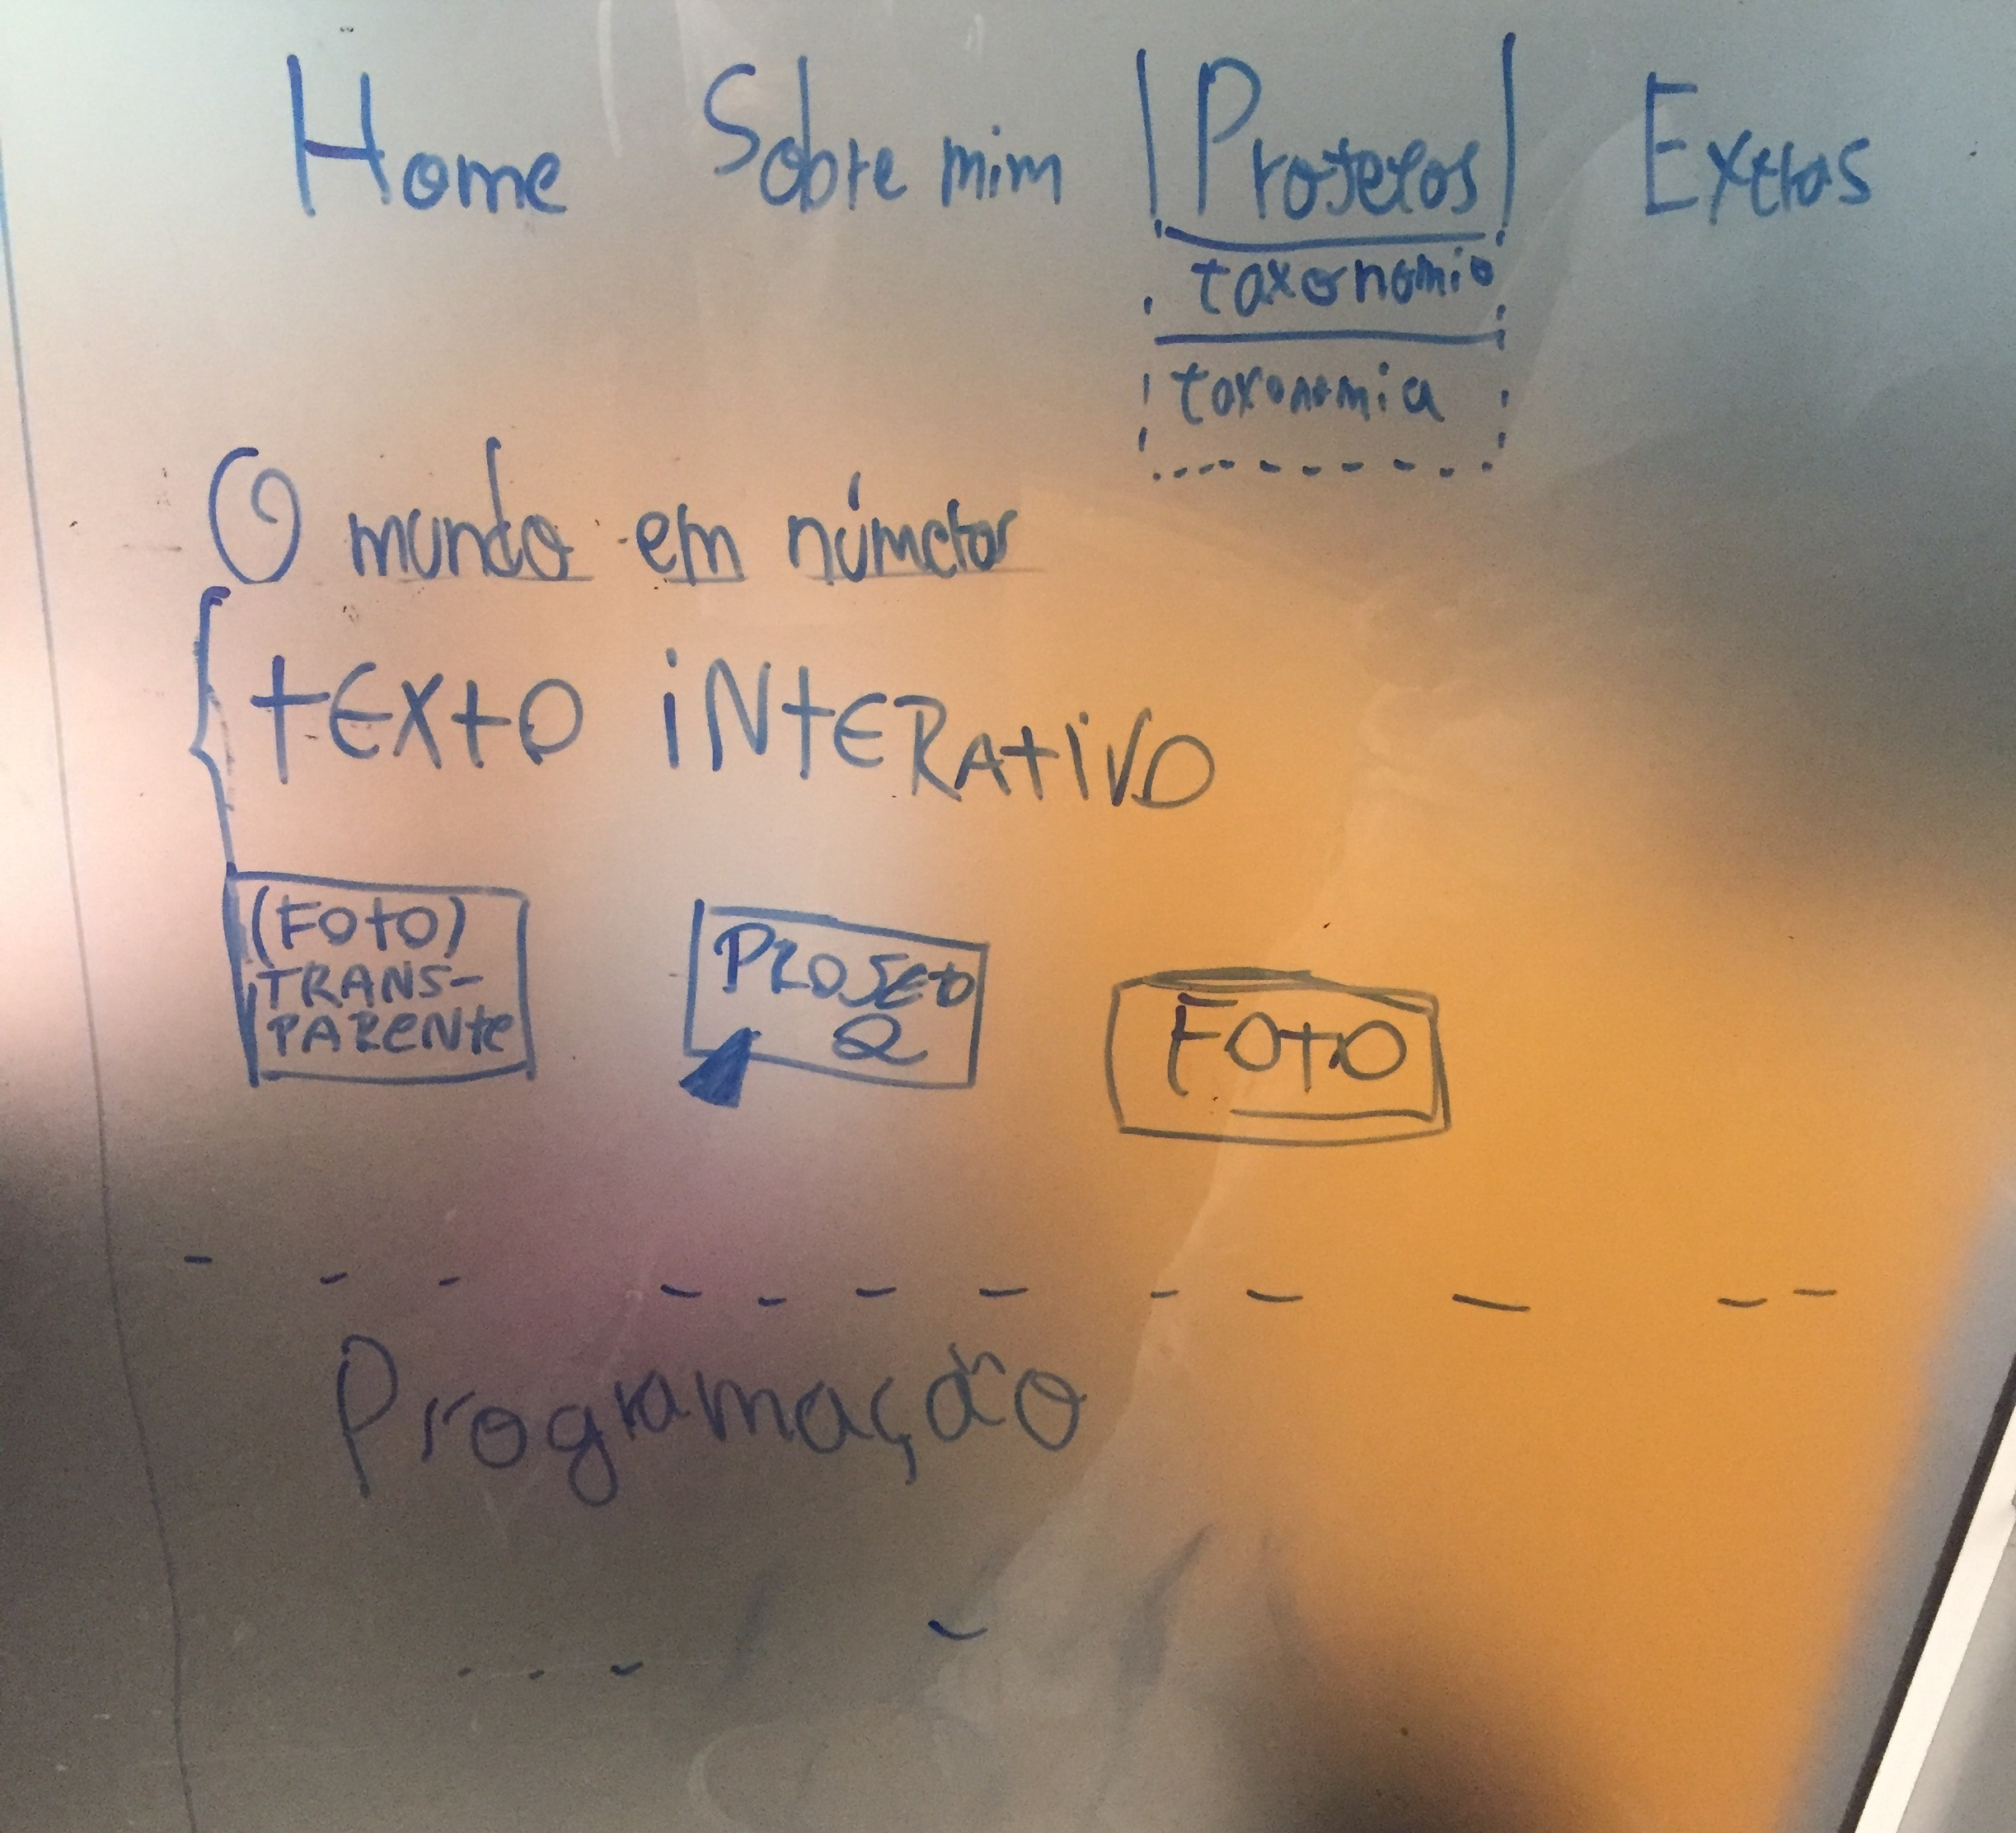
Sketch da página de projeto
Coloque seu sketch AQUI!

Slide 7
Referências da página de projeto
Xp investimentos: Clean, interativo e com imagens.
Site da Apple: Clean, boa arquitetura de informações, a medida que a página se movimenta textos aparecem e imagens somem (ou vice versa).

Slide 8
Justificativas da página de projeto
Página importante para mostrar os trabalhos realizados durante o primeiro e segundo semestre.

Slide 9
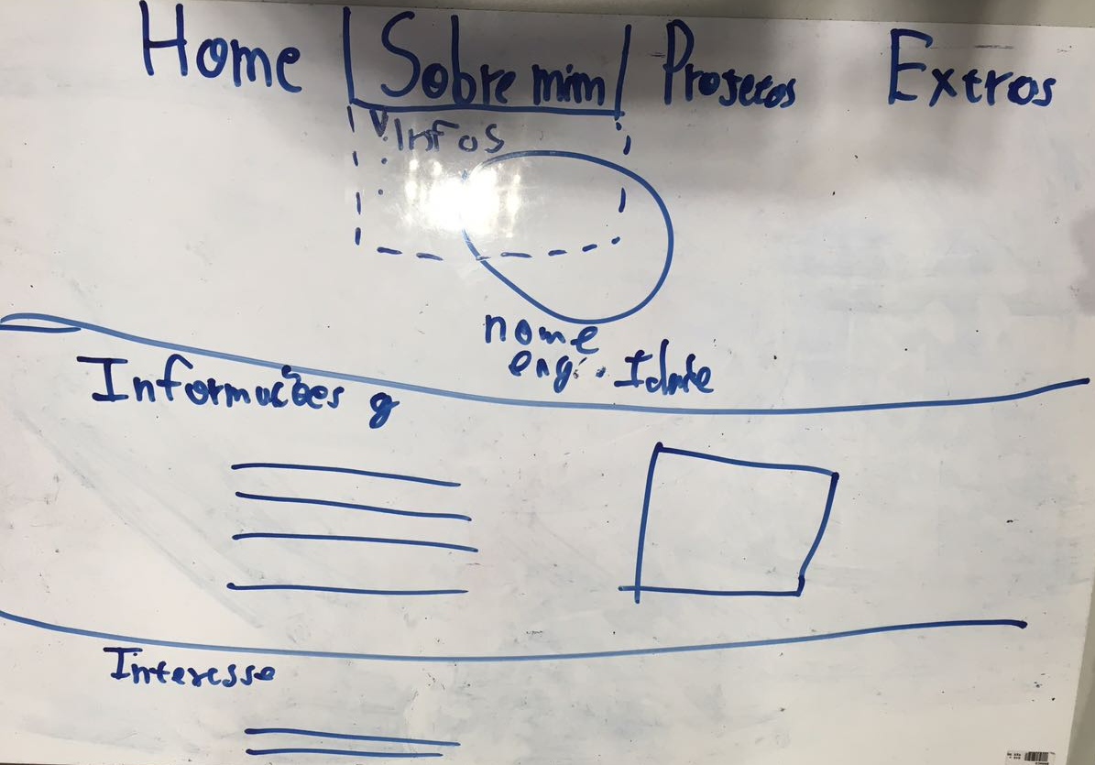
Sketch da página Sobre Mim
Menu quando passa o mouse em cima do SobreMim
Foto grande com nome, engenharia e idade
Tela de informações gerais
Tela de Interesse
Tela de curiosidades

Slide 10
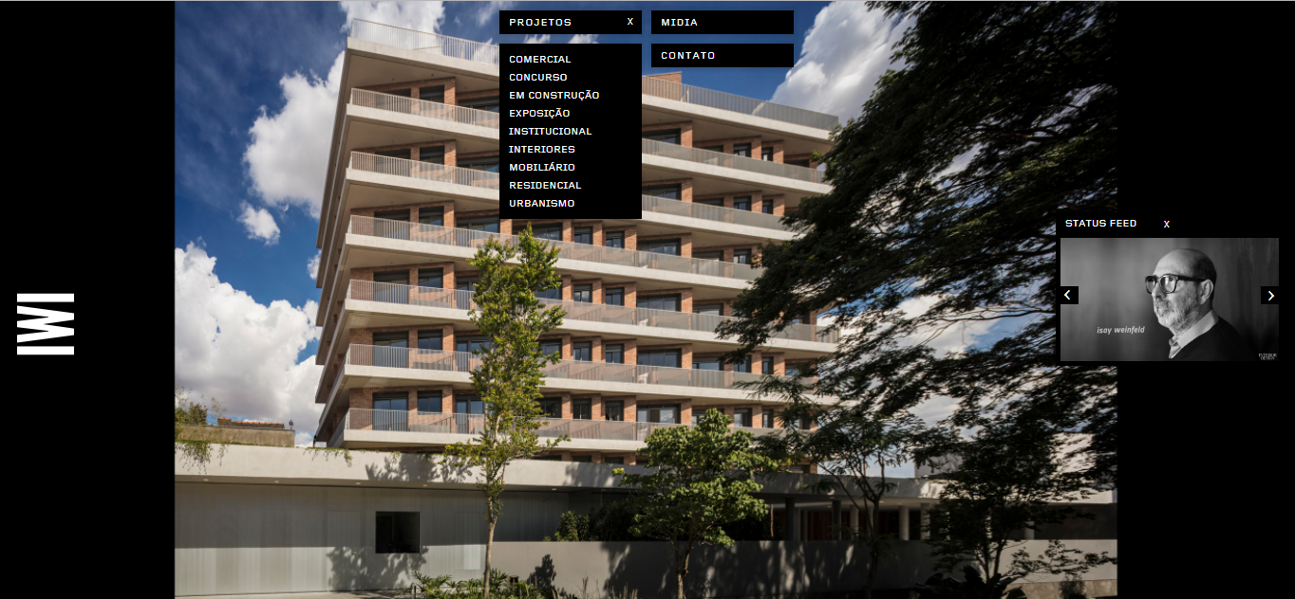
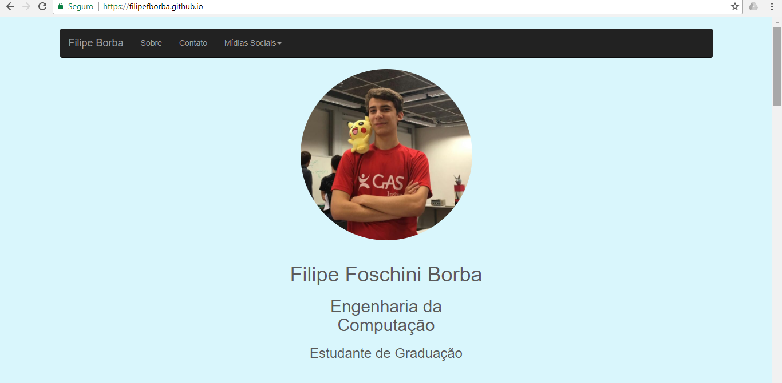
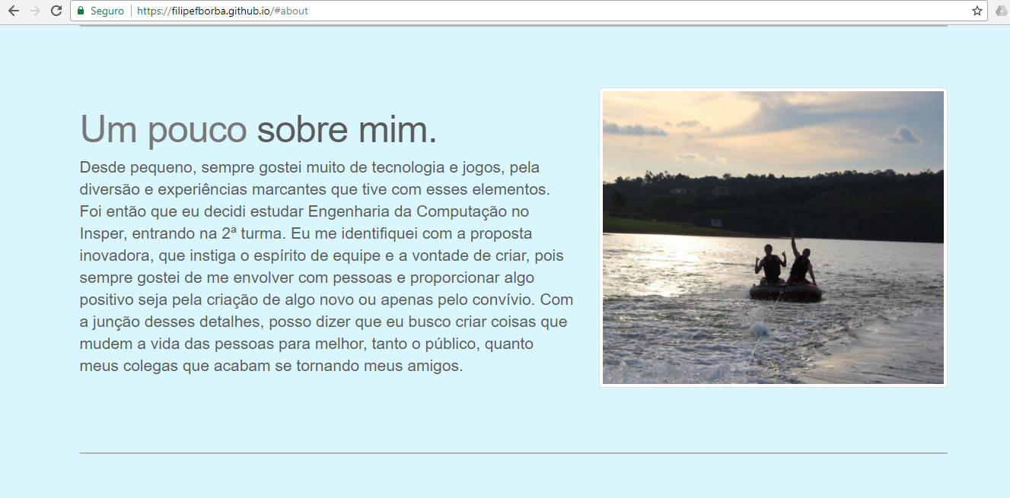
Referências da página Sobre Mim

Slide 11
Justificativas da página Sobre Mim
Página que apresenta uma característica por tela
https://filipefborba.github.io/
A pagina do filipe apresenta uma tela cheia com a informação e um menu. Ao clicar no um pouco sobre mim, as informações ocupam essa tela completa.
Barra de menu com os itens da página
http://isayweinfeld.com/
Achamos a barra de menu uma ferramenta ótima para fazer com que a pessoa que use o site saiba as diversas informações que ela pode procurar no feed e isso não atrapalhar a página principal.

Slide 12
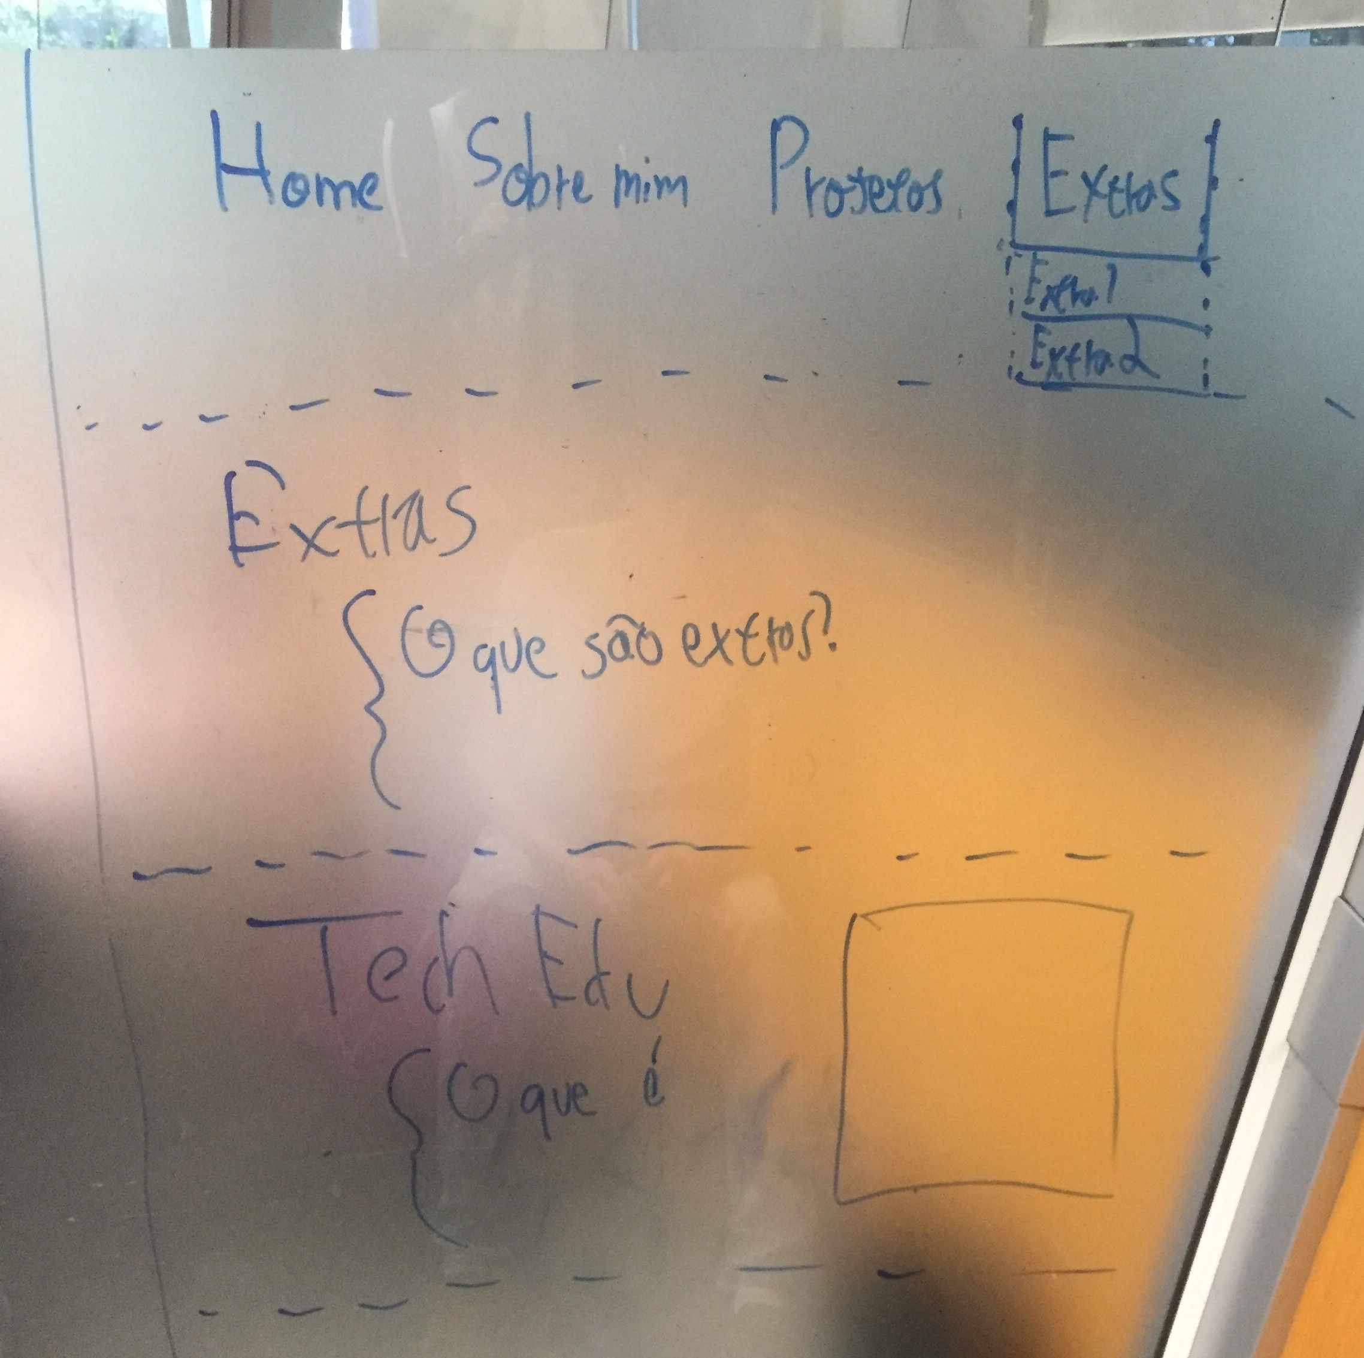
Sketch da página Extras
Coloque seu sketch AQUI!

Slide 13
Referências da página Extras
Xp investimentos: Clean, interativo e com imagens.
Site da Apple: Clean, boa arquitetura de informações, a medida que a página se movimenta textos aparecem e imagens somem (ou vice versa).

Slide 14
Justificativas da página Extras
Acreditamos que inserir essa página é importante para demonstrar nossos interesses e projetos não academicos.

Slide 15
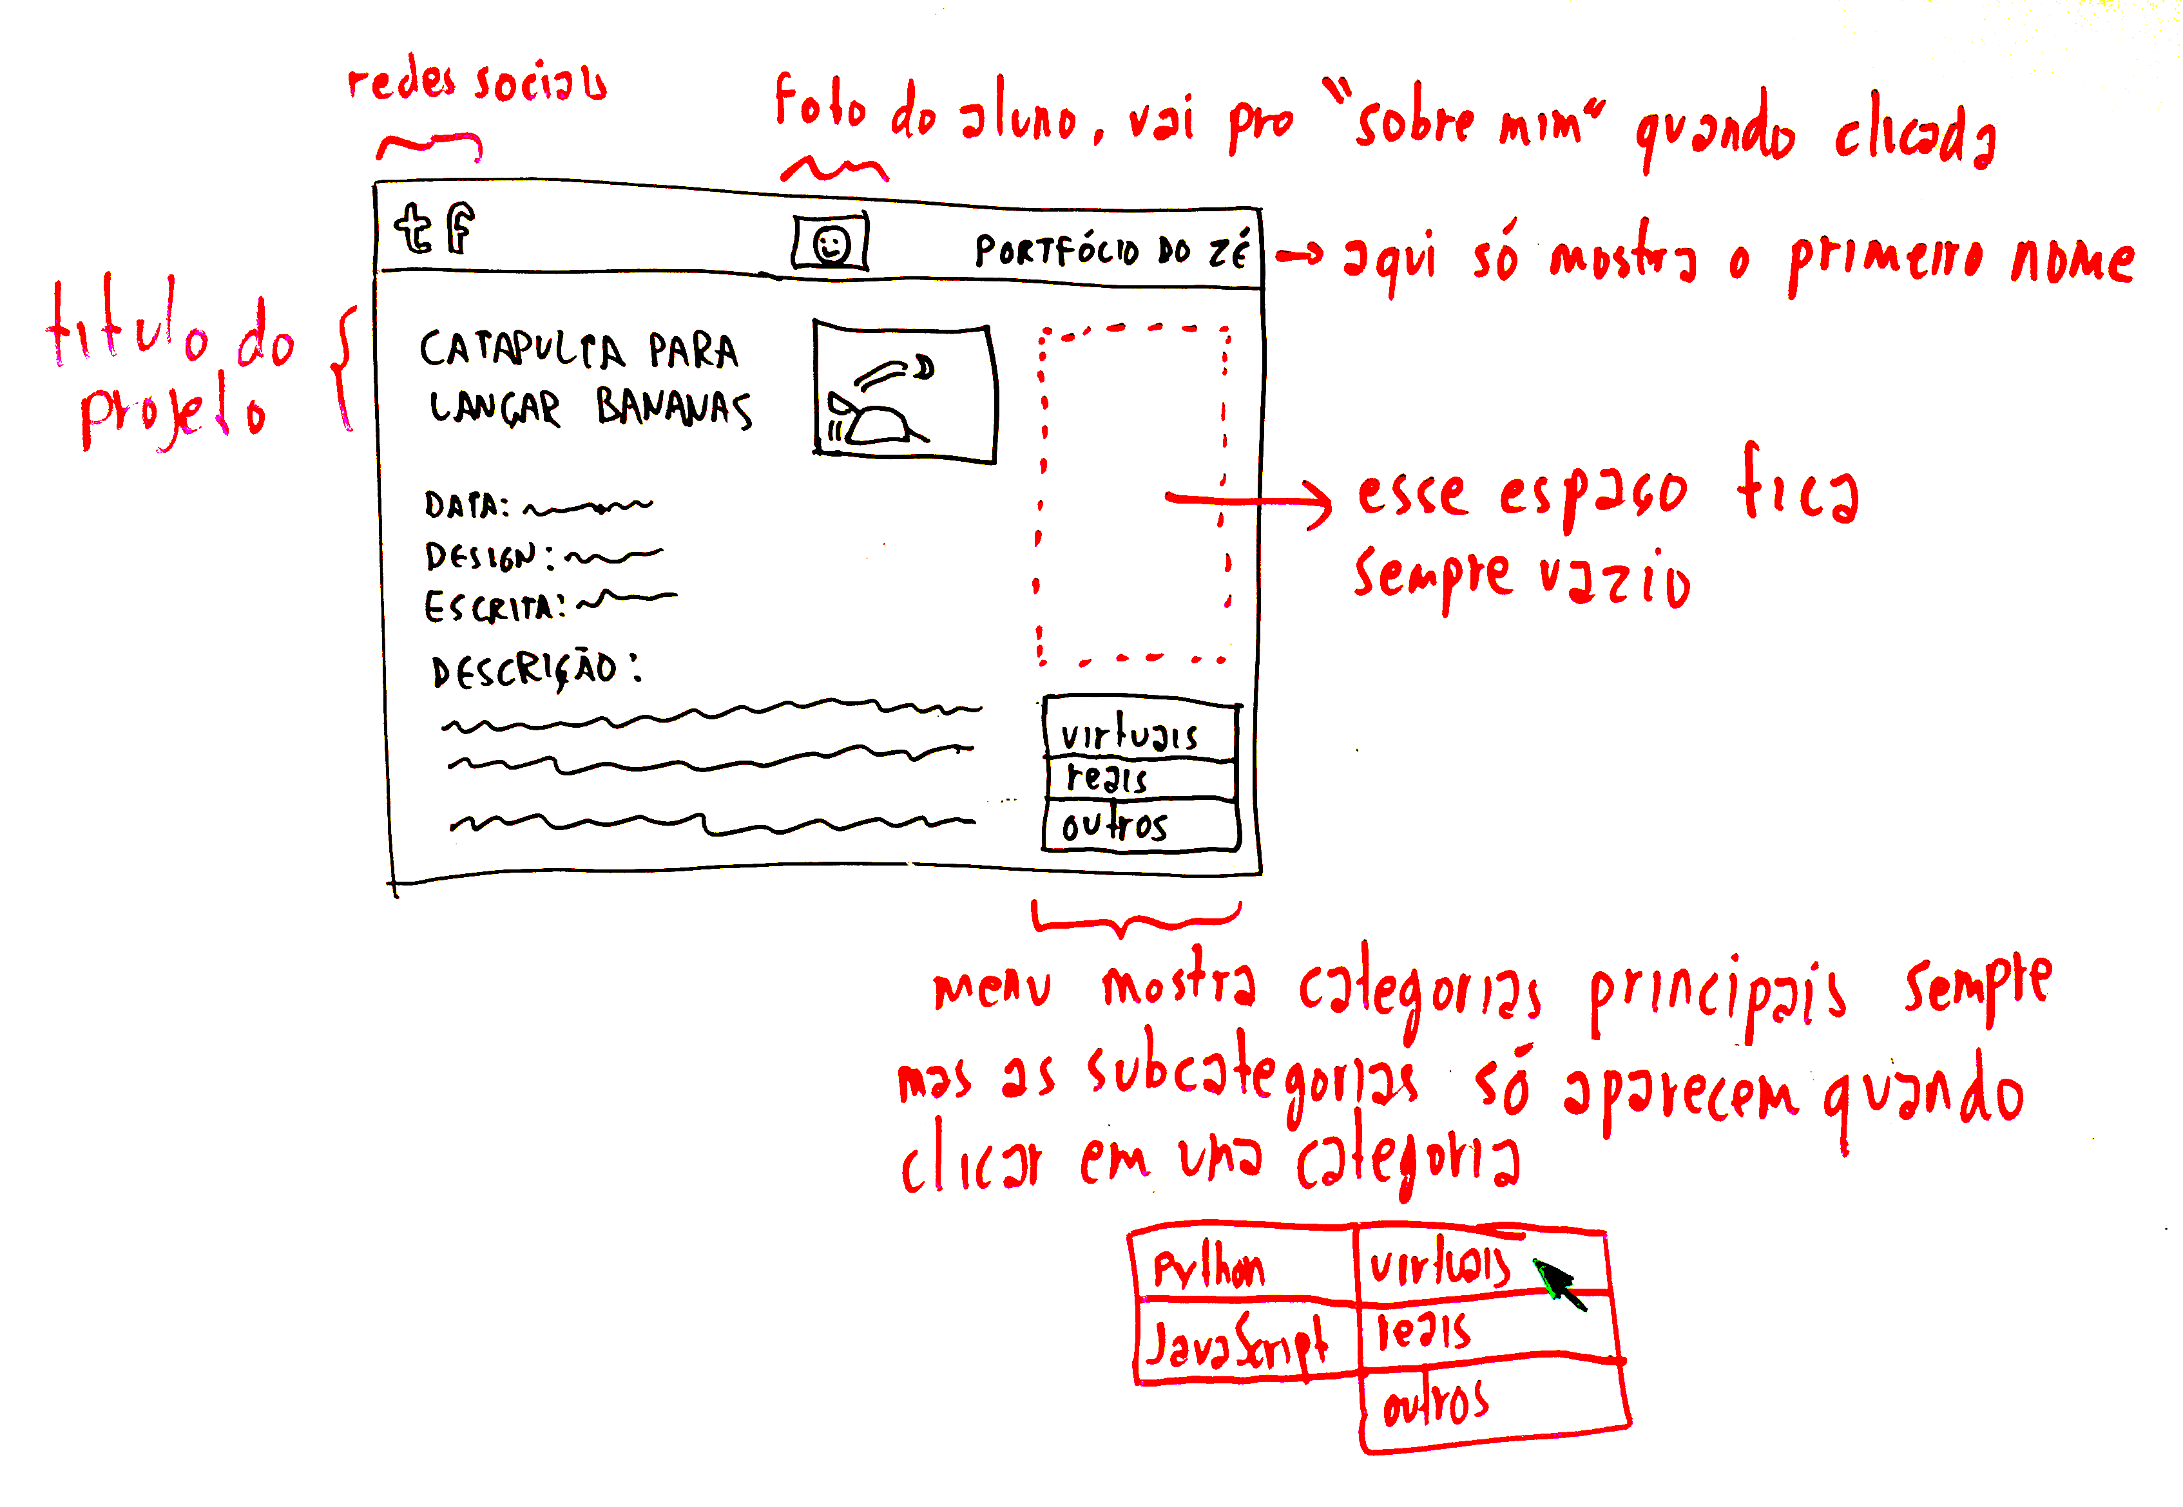
Exemplo - Sketch:

Slide 16
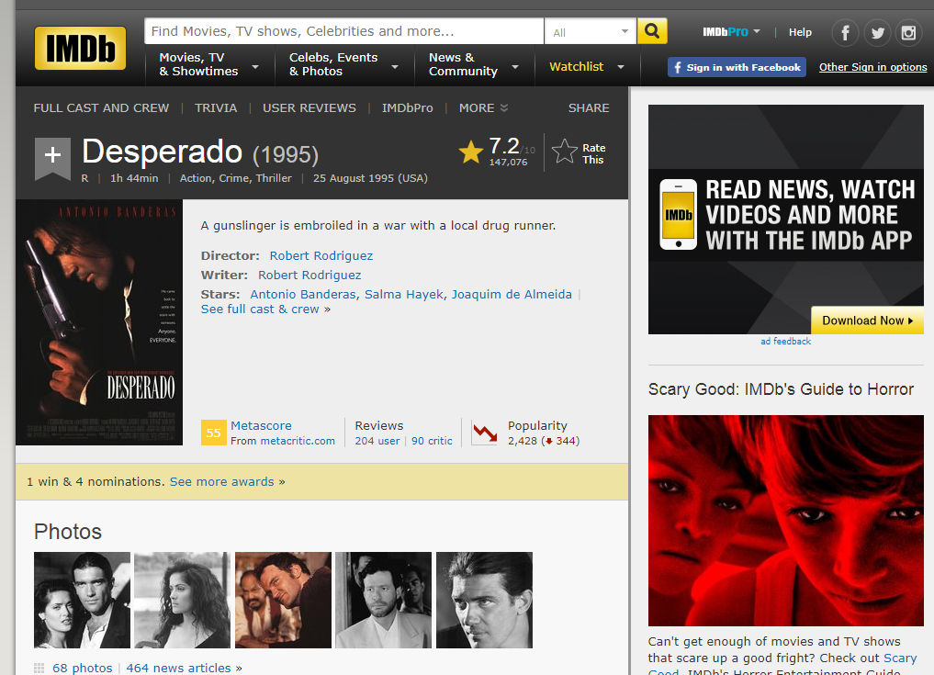
Exemplo - Referência: www.imdb.com

Slide 17
Exemplo - Justificativas:
Referências de posicionamento
Menu principal no canto inferior direito
Referências que utilizam o mesmo padrão: http://www.site-ficticio-a.com/pagina-ficticia-1 http://www.site-ficticio-b.com/pagina-ficticia-2 http://www.site-ficticio-c.com/pagina-ficticia-3 http://www.site-ficticio-d.com/pagina-ficticia-4
Referência que justifica o padrão: http://www.site-ficticio-e.com/pagina-ficticia-5 Essa página cita estudos que demonstram que a maioria das pessoas começa a ler de baixo para cima e da direita para a esquerda. A intenção do nosso layout é destacar todos os tipos de projeto que o aluno fez, para que o visitante tenha ideia da variedade de competências. Logo, colocamos o menu principal no canto inferior esquerdo para que ele seja a primeira
coisa ser vista.
Redes sociais no canto superior esquerdo
http://www.site-ficticio-b.com/pagina-ficticia-6
Título no canto superior direito
http://www.site-ficticio-b.com/pagina-ficticia-7 Foto do aluno no topo e centralizada
http://www.site-ficticio-b.com/pagina-ficticia-8 Título do projeto à esquerda de sua foto
http://www.site-ficticio-b.com/pagina-ficticia-9

